Slide 1
Методический семинар в рамках регионального проекта
«Директория успеха»
Егорова Елена Владимировна, заместитель директора по ВР,
учитель первой квалификационной категории
15 октября 2024
Формы работы с родителями детей, испытывающих проблемы в обучении

Slide 2
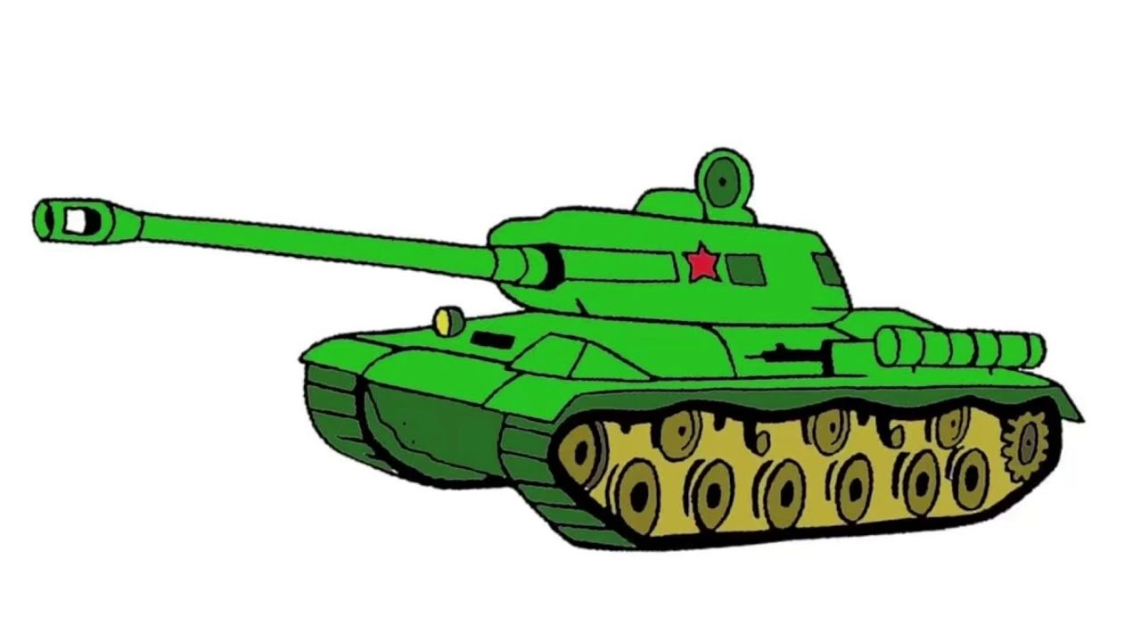
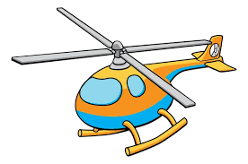
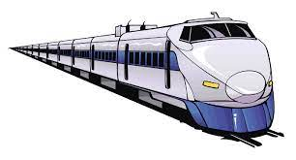
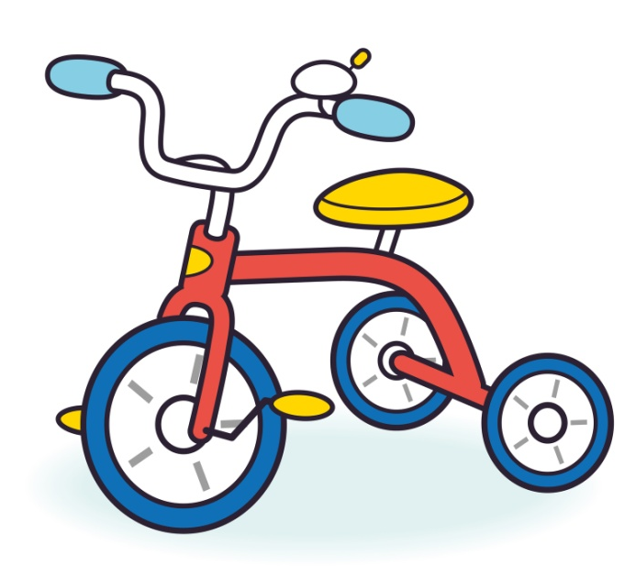

Slide 3
Пять портретов родителей. Как общаться, чтобы к вам прислушивались?

Slide 5
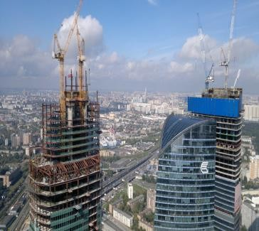
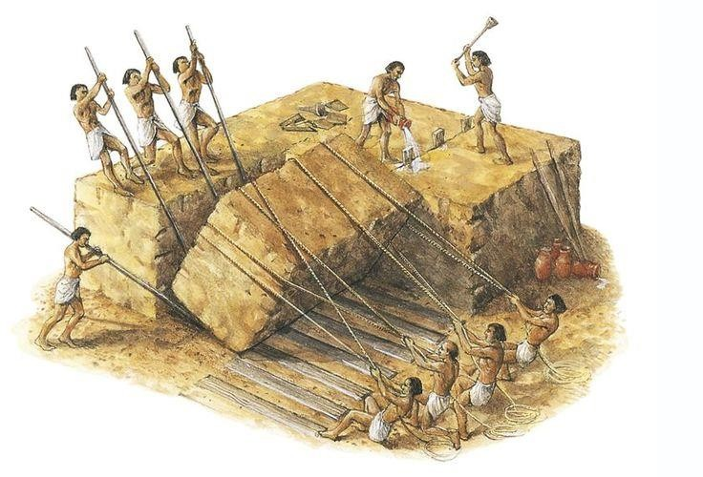
Строительство

Slide 6
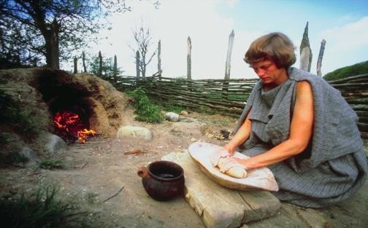
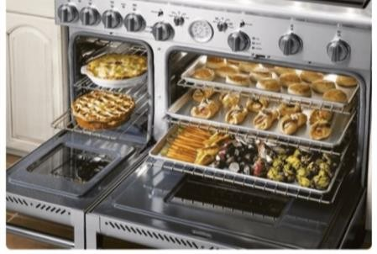
Домашний быт. Приготовление пищи.

Slide 7
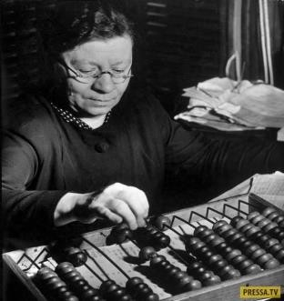
Расчеты, аналитика, статистика

Slide 8
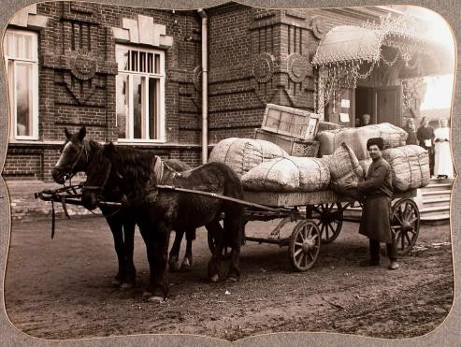
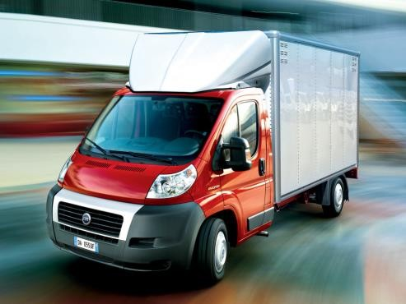
Транспорт, перевозка грузов.

Slide 9
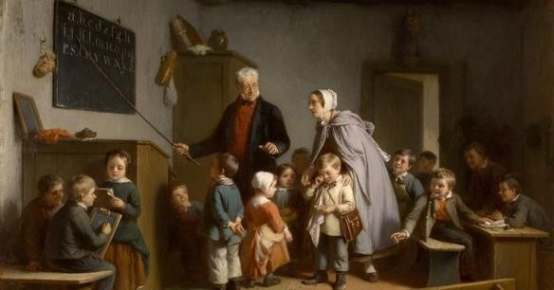
Школа

Slide 10
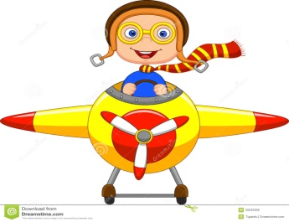
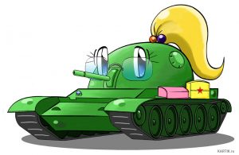
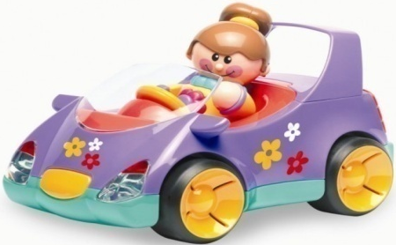
Пять типов родителей встречаются в школе:
«вертолёт»
«танк»
«гоночная машина»
«скорый поезд»
«трехколесный
велосипед».

Slide 11
Родитель-вертолёт

Slide 12
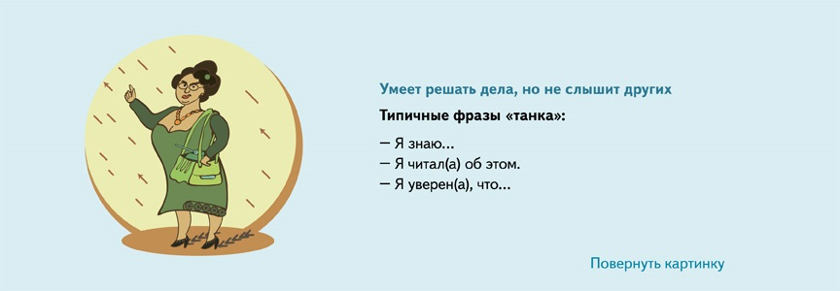
Родитель-танк

Slide 13
Родитель – гоночная машина

Slide 14
Родитель – скорый поезд

Slide 15
Родитель – трехколесный велосипед

Slide 16
Проблемы:
-Многие дети предназначены сами себе.
-Вседозволенность в воспитании.
-Пагубное влияние информационных технологий на детей.
-Детское потребительство.

Slide 17
«Роль, предопределяемая для ребенка взрослыми».
Условно выделяют следующие роли детей в семье:
1) «кумир семьи»
2) «сокровище»
3) «паинька»
4) «болезненный ребенок»
5) «ужасный ребенок», «мучитель»
6) «козел отпущения»
7) «золушка»

